Slide 1
Drill4
KSCB113

Slide 2
第十八课 中国历史

Slide 3
生词
参观

Slide 4
讨论/discussion
你参观过和中国有关的東西吗？

Slide 5
生词
文字

Slide 6
生词
关系

Slide 7
讨论/discussion
你觉得，你的国家和那些国家的关系好？

Slide 8
生词
诗

Slide 9
讨论/discussion
你写过诗吗？

Slide 10
生词
火药

Slide 11
生词
孔子

Slide 12
讨论/discussion
你读过孔子的书吗？

Slide 13
生词
李白

Slide 14
讨论/discussion
你读过李白的诗吗？

Slide 15
生词
伟大

Slide 16
讨论/discussion
你觉得谁是伟大的人？

Slide 17
生词
朝代

Slide 18
生词
坟墓

Slide 19
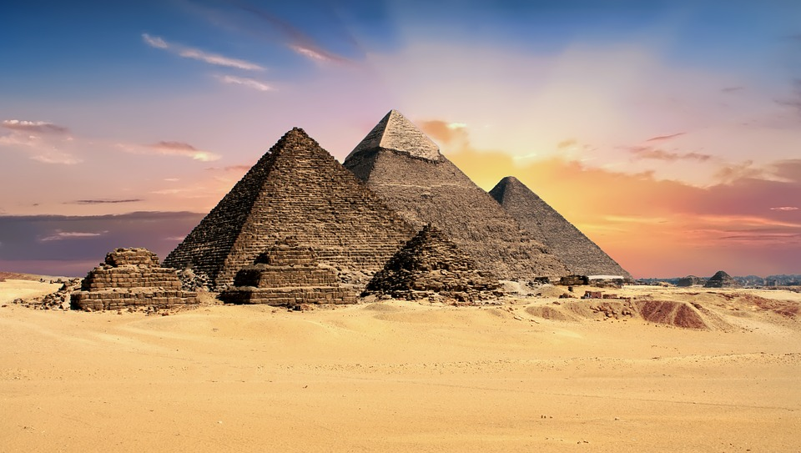
讨论/discussion
你参观过坟墓吗？

Slide 20
生词
革命

Slide 21
生词
发明

Slide 22
讨论/discussion
历史上有哪些有名的发明？

Slide 23
生词
秦始皇

Slide 24
生词
宫殿

Slide 25
讨论/discussion
你参观过宫殿吗？

Slide 26
生词
基础

Slide 27
讨论/discussion
什么是学好中文的基础？

Slide 28
生词
技术

Slide 29
生词
西方

Slide 30
讨论/discussion
那些国家是西方国家？

Slide 31
生词
杀

Slide 32
生词
学院

Slide 33
讨论/discussion
你喜欢你现在的学院吗？

Slide 34
生词
烧

Slide 35
生词
兵马俑

Slide 36
讨论/discussion
你看过兵马俑吗？

Slide 37
生词
先进

Slide 38
讨论/discussion
你觉得捷克先进吗？为什么？

Slide 39
生词
指南针

Slide 40
讨论/discussion
你用过指南针吗？

Slide 41
生词
诗人

Slide 42
讨论/discussion
除了李白，你还知道什么有名的中国诗人？

Slide 43
生词
贸易

Slide 44
讨论/discussion
你觉得，现在你国家的贸易好吗？

Slide 45
生词
孙中山

Slide 46
生词
文明

Slide 47
生词
丝绸

Slide 48
生词
你穿过丝绸的衣服吗？

Slide 49
生词
汉朝

Slide 50
生词
发展

Slide 51
讨论/discussion
经济 发展
社会
科技

Slide 52
生词
皇帝

Slide 53
课文

Slide 54
课文
李文说中国历史上最重要的教育家是谁？

Slide 55
讨论/discussion
你知道哪些教育家？

Slide 56
课文
中国的第一个皇帝是谁？

Slide 57
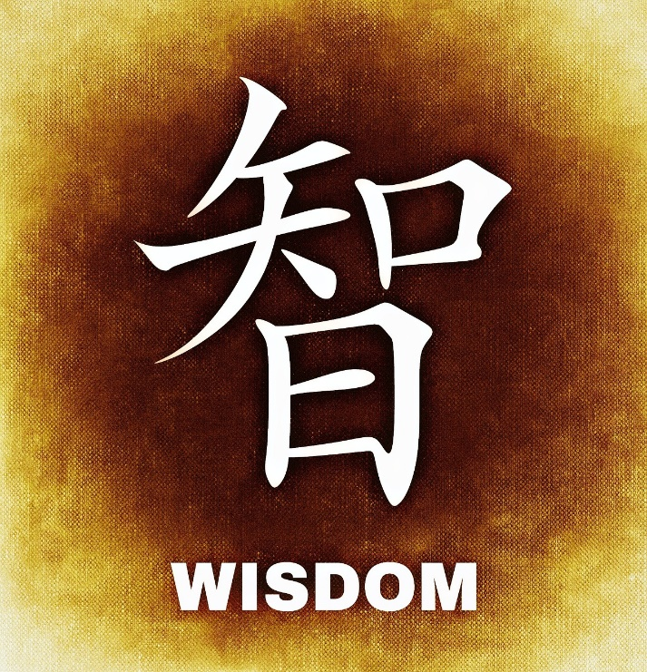
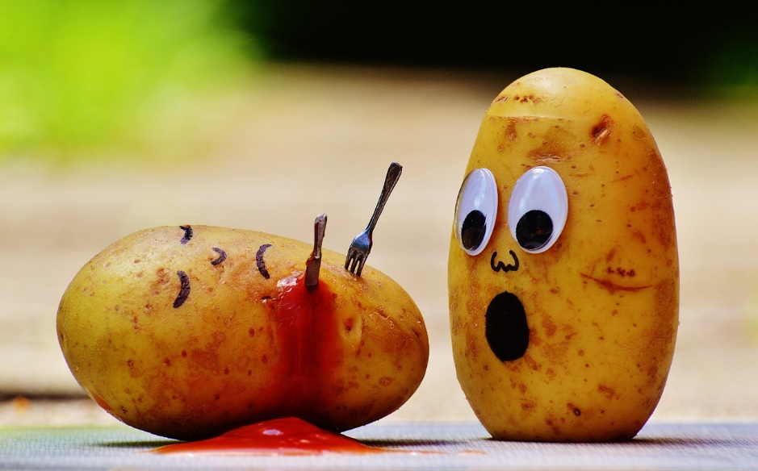
课文
秦始皇做了哪些事？

Slide 58
讨论/discussion
你觉得秦始皇是好皇帝还是坏皇帝？

Slide 59
课文
汉族这个称呼是怎么开始的？
汉朝

Slide 60
课文
汉朝的时候，中国和西方怎么贸易？
丝绸之路
丝路

Slide 61
讨论/discussion
你喜欢诗吗？

Slide 62
课文
为什么在唐朝的时候，有很多外国留学生来留学？
文化

Slide 63
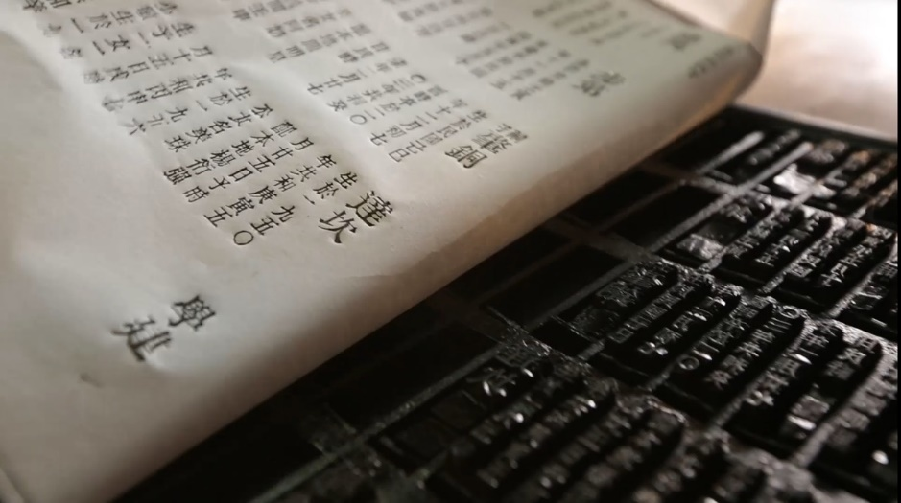
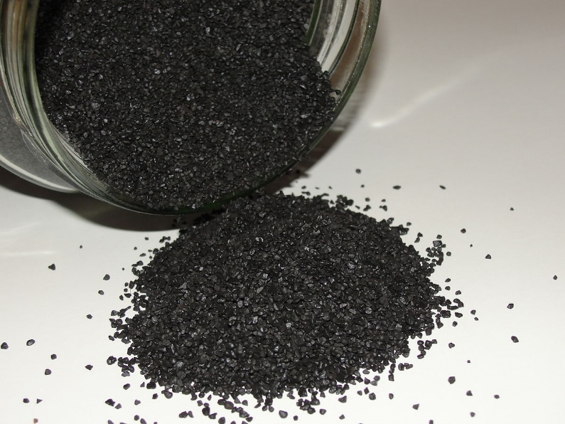
课文
四大发明是什么？

Slide 64
课文
四大发明哪一个是在宋朝才发明的？

Slide 65
讨论/discussion
你觉得四大发明哪一个最重要？为什么？

Slide 66
课文
中国最后一个朝代是哪一个？
清朝

Slide 67
课文
课文提到了哪些中国朝代？
秦、汉、
唐、宋、清

Slide 68
中华民国 VS 中华人民共和国

Slide 69
中华民国 VS 中华人民共和国
https://www.youtube.com/watch?v=VddD9vJsAGo
https://www.youtube.com/watch?v=cUCmCdg94UQ

Slide 70
语法

Slide 71
之一
之 is a structural particle and similar with 的
One of
中国是世界文明古国之一

Slide 72
之一
…是世界文明古国之一

Slide 73
之一
…是欧洲的先进国家之一

Slide 74
之一
...投资方法之一

Slide 75
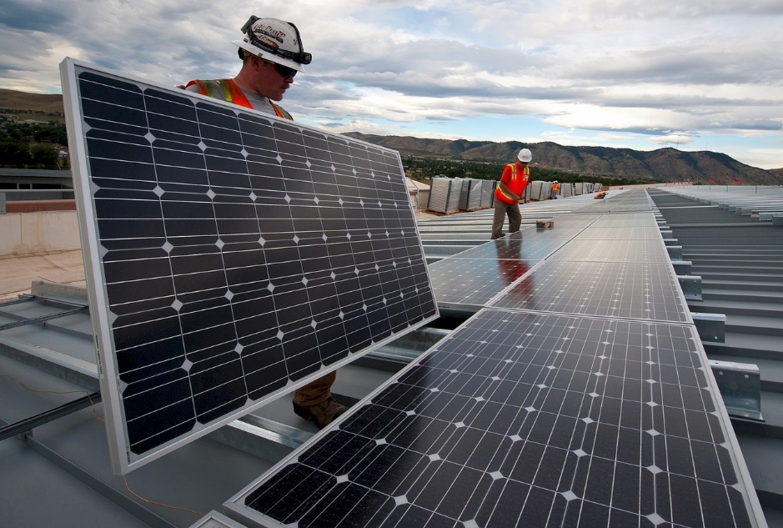
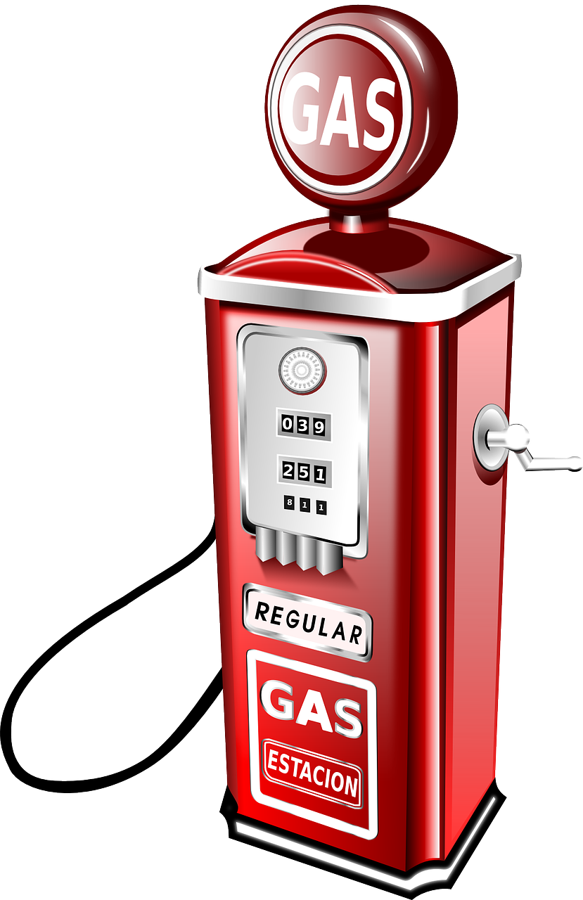
之一
...是人们常用的能源之一

Slide 76
其中
Among of them
中国国家博物馆很大，中国历史虽然只是其中一部分，可是也不是几个小时就能逛完的。

Slide 77
其中
中国历史很长，其中...是我印象最深的朝代。

Slide 78
其中
历史上伟大的人很多，其中我最喜欢...

Slide 79
其中
我的国家特色很多，...就是其中之一

Slide 80
其中
十一 | 中国的节日
十二 | 中国的变化
十三 | 旅游
十四 | 生活与健康
十五 | 男女平等
十六 | 环境保育与节约能源
十七 | 投资与理财
十八 | 中国历史
这学期我学了很多课，其中我觉得第...课...最有意思

Slide 81
参观 vs 游览
参观
To visit
Often a study tour
昨天我们参观了一个建筑公司，他们给我们介绍正在建的大厦

Slide 82
参观 vs 游览
游览
To tour
A scenic spot or historical site
我去中国一定要游览长城

Slide 83
参观 vs 游览
明天有一个外国人要来 参观我们的工厂，请大家做好准备
坐船从东往西 游览 长江，感觉非常特别
我们想 参观 一下你们建筑公司在城东盖的那栋大楼，不知道方便不方便？
石林的石头千奇百怪，我们一边 游览，一边听导游给我们讲跟石头有关的故事

Slide 84
参观 vs 游览
我们下周要去 参观 北京的大学
寒假我去云南 游览，拍了很多照片
我想 参观 附近那个科学研究单位，不知道让不让 参观？
你想 参观/游览 博物馆吗？

Slide 85
参观 vs 游览
假如去中国的话，你会想游览哪里？

Slide 86
参观 vs 游览
假如去中国的话，你会想参观哪里？

Slide 87
在…基础上
Based on
Put noun in the middle
汉朝在秦朝的基础上，使统一的中国在政治、经济各方面都有很大的发展

Slide 88
在…基础上
爱情需要建立在...的基础上

Slide 89
在…基础上
学好中文是要建立在...的基础上

Slide 90
在…基础上
…是建立在公平的基础上

Slide 91
在…方面
In term of
In the area of
他在各方面的表现都很好

Slide 92
在…方面
在...方面，外表是最重要的

Slide 93
在…方面
在...方面，我的经验很多

Slide 94
在…方面
在投资理财这一方面，我...

Slide 95
在…方面
在中国历史这方面，我...

Slide 96
在…方面
你觉得，你在哪一方面的表现最好？

Slide 97
跟...有关[系]
Related to
Having to do with
和...有关[系]
最近跟环保有关[系]的新闻特别多

Slide 98
跟...有关[系]
和...沒[有]关系
和...無关
比赛的事情和我没有关系，我走了
比赛的事情和我无关，我走了

Slide 99
跟...有关[系]
最近跟…有关[系]的新闻特别多

Slide 100
跟...有关[系]
学好中文和...有很深的关系

Slide 101
跟...有关[系]
你觉得中国的经济发展和你有​​没有关系？

Slide 102
跟...有关[系]
...和有关系的事情，我都有兴趣

Slide 103
Speaking Exercise
你觉得你国家的历史长吗？你知道你国家的历史吗？

Slide 104
Speaking Exercise
你还知道哪些中国历史？

Slide 105
Speaking Exercise
你看过和中国历史有关系的电影吗？

Slide 106
Speaking Exercise
https://www.youtube.com/watch?v=xbwqkqv5ljo
请谈谈了解一个国家的历史为什么重要？

